Slide 1
Costo
Viviana Ramos
Asesor

Slide 2
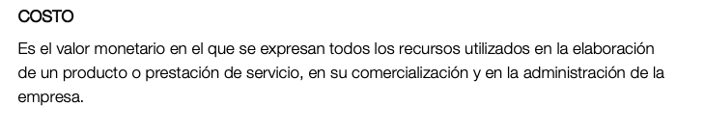
Definiciones

Slide 3
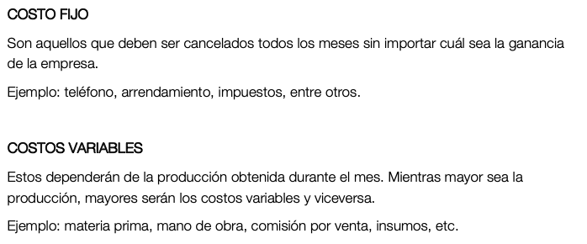
Definiciones

Slide 4
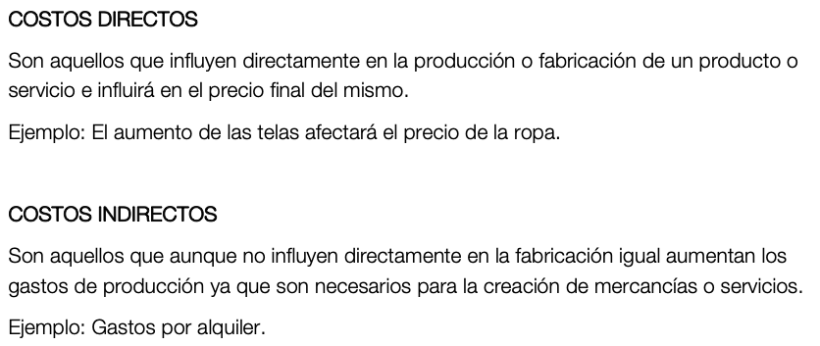
Definiciones

Slide 5
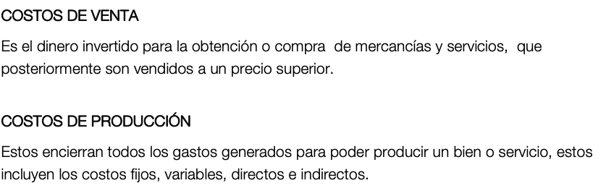
Definiciones

Slide 6
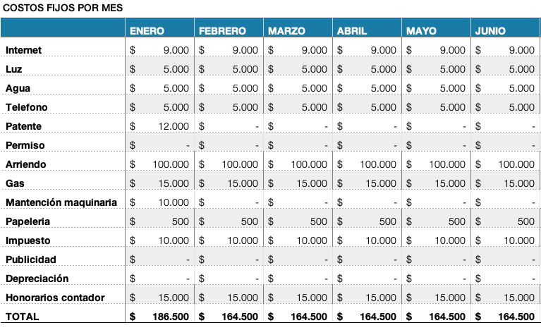
Costos fijos

Slide 7
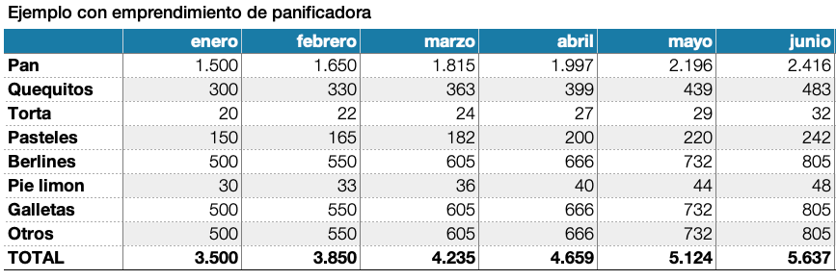
Capacidad productiva por mes

Slide 8
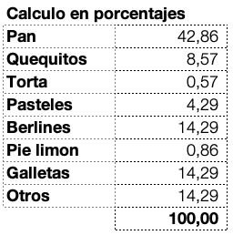
Calcular el porcentaje de la Capacidad productiva por mes

Slide 9
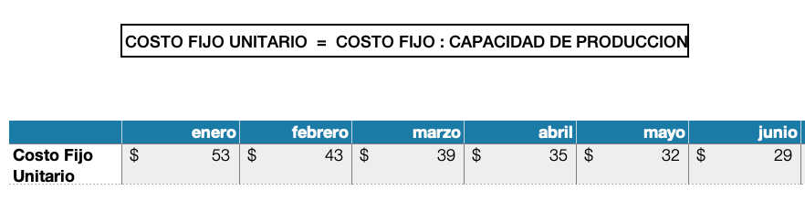
Calcular el costo fijo unitario

Slide 10
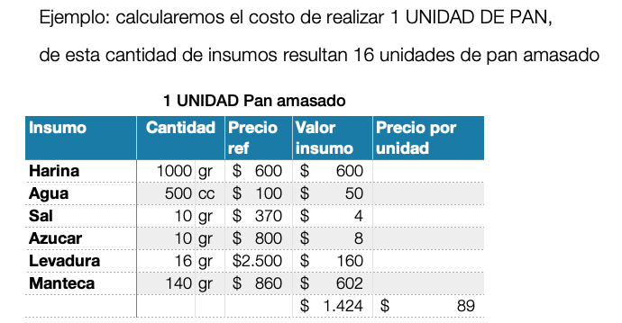
Calcular el costo variable unitario

Slide 11
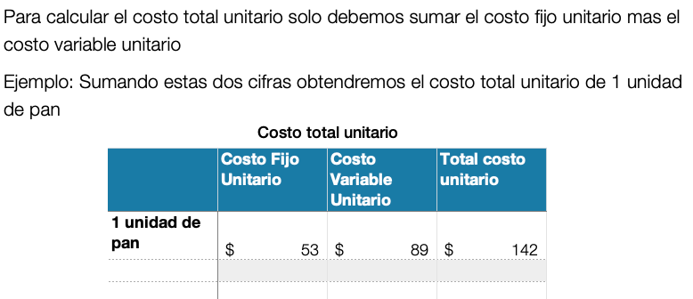
Calcular el costo total unitario

Slide 12
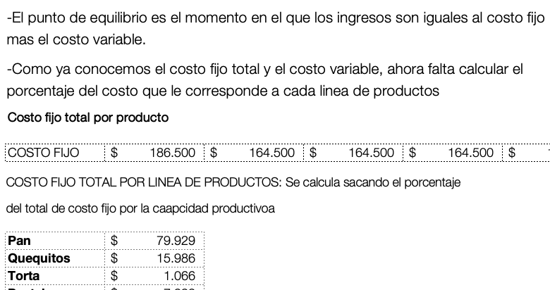
Calcular el punto de equilibrio

Slide 13
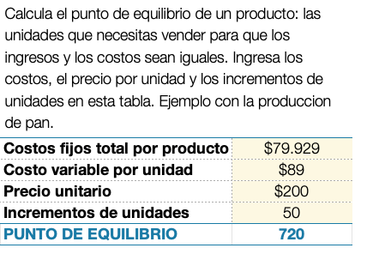
Analisis del punto de equilibrio

Slide 14
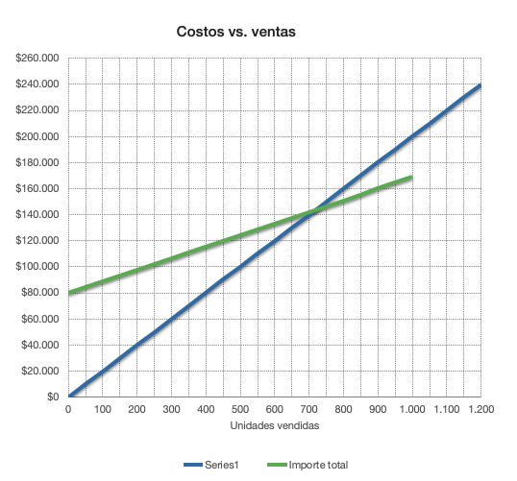

Slide 15
